Slide 1


Сауат ашу
26-сабақ
122
ҚАҺАРЛЫ НЕ, ҚАҺАРМАН КІМ?
Һ дыбысы мен әріпі
Сабақтың мақсаты:
1.9 Сөздерді, дыбыстарды орфоэпиялық нормаларға сәйкес дұрыс айту
Бағалау критерийі
Қаһарман қыздар туралы мәліметтер алады.
Һ дыбысын дұрыс айтады және дұрыс жазады.

Slide 2
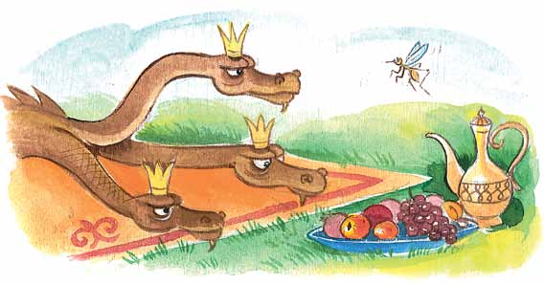
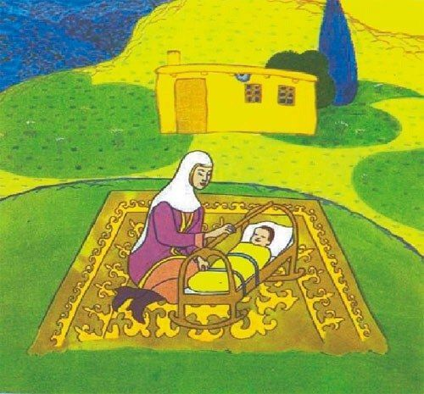
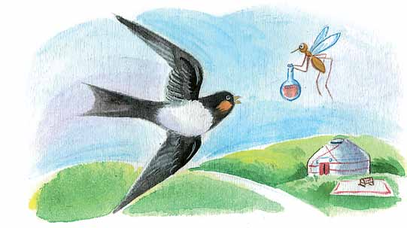
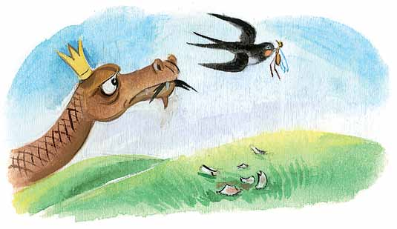

Slide 3
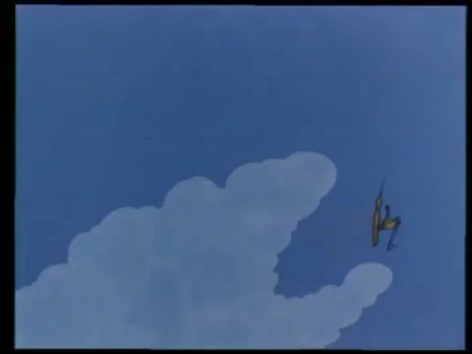

Slide 4
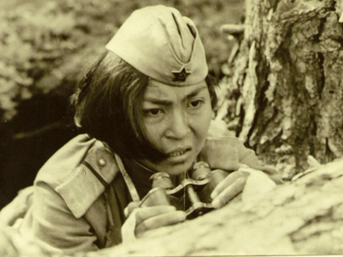
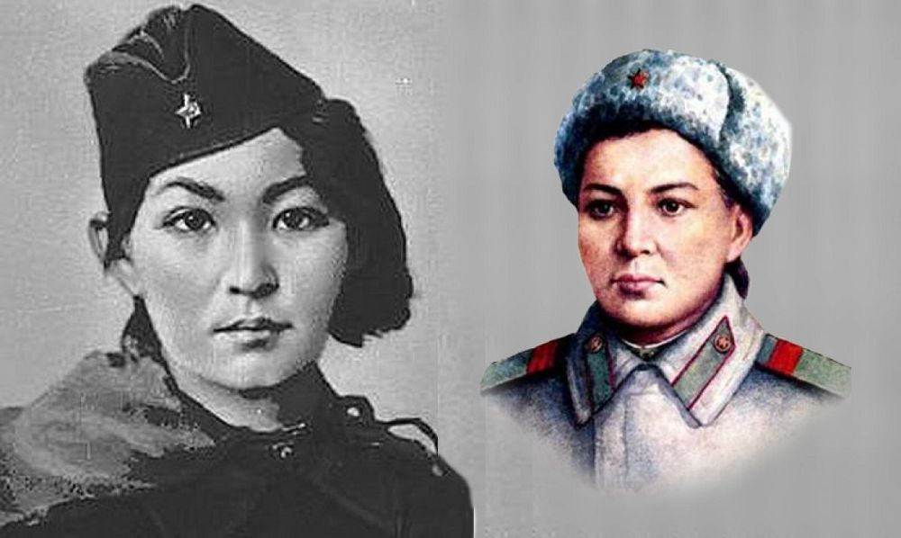
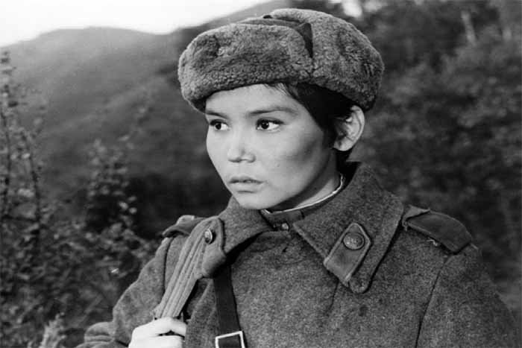

Slide 5
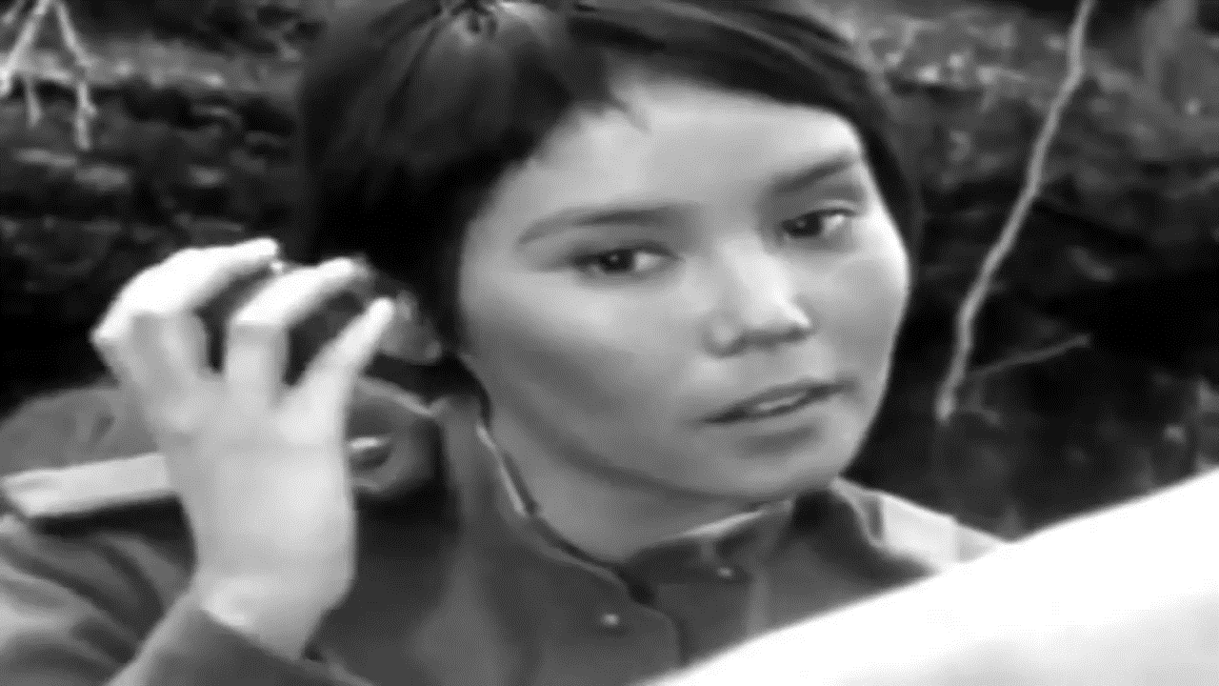

Slide 6


Slide 7
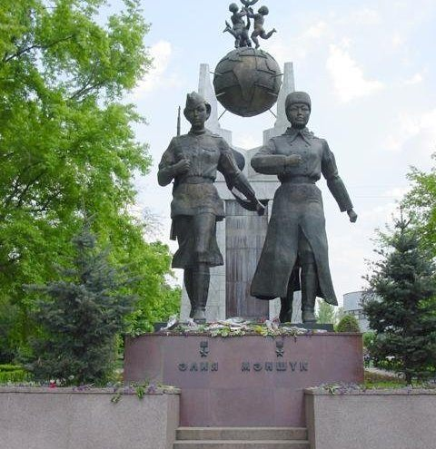
Қос шыныр
Атырау,
Орал,
Алматы тағы басқа
қалалар мен аудандарда
ескерткіштер қойылған.

Slide 8
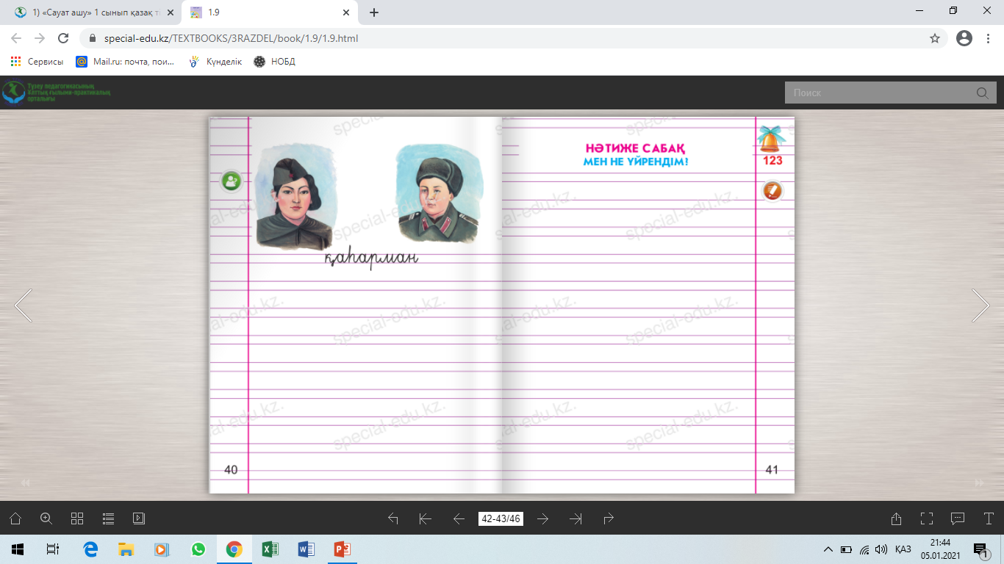
Қаһарман қыздар
Мәншүк
пен
Әлия
қаһарман
қыздар.
Ел
есінде
мәңгі
сақталады.

Slide 9
Білмеймін
1
2
Білемін
Түсінемін
3
Түсінемін және қолданамын
4
Басқаға үйретемін
5

Slide 10
Сабақ аяқталды.

